Slide 1

デザイン案一覧
自由なスペース ：
現在のシステムでは、事前に商品を登録して商品棚に並べて置くような状況は想定できていないが、いずれ対応可能と考える
PINコードはパスワード扱いのため、店内のお客さんの手が届く場所にカードを置く場合は、会計時に手動でPINを設定する、PINの部分をラッピング用台紙で隠すなどが必要になる

Slide 3
A.特定の商品用，カード単体
金券に必要な情報あり

Slide 5


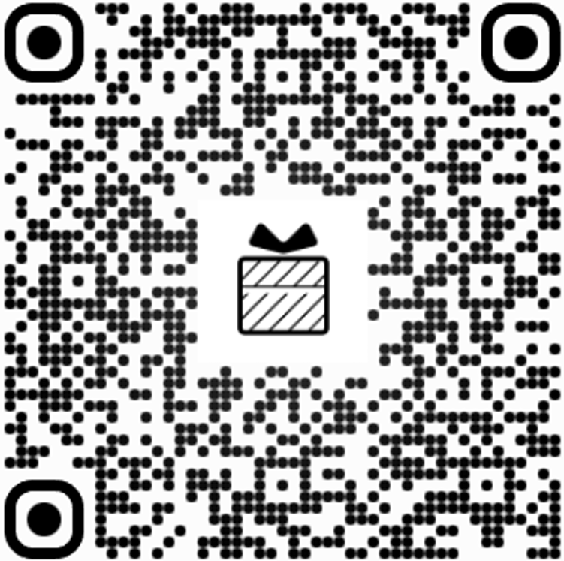
鼎庵
金の鼎庵
10枚入り
名刺代わりに。

Slide 6
“名刺代わりに。”は、出会いにちょっとした贈りものを添えるデジタルギフトサービス。 ギフトの送り先はQRコードから指定できます。
PINCODE
12345678
発行者 ：秋田大学イノベーションアンドコンサルティング
〒010−8502 秋⽥市手形学園町1−1
info@auic.or.jp
有効期限：表紙QRコードを参照(最大発行後1年)

Slide 7
B.特定の商品用，カード単体
メモ欄あり
金券に必要な情報不足(発行者・問い合わせ先)

Slide 9

鼎庵
金の鼎庵
10枚入り
名刺代わりに。

Slide 10
PINCODE
12345678

Slide 11

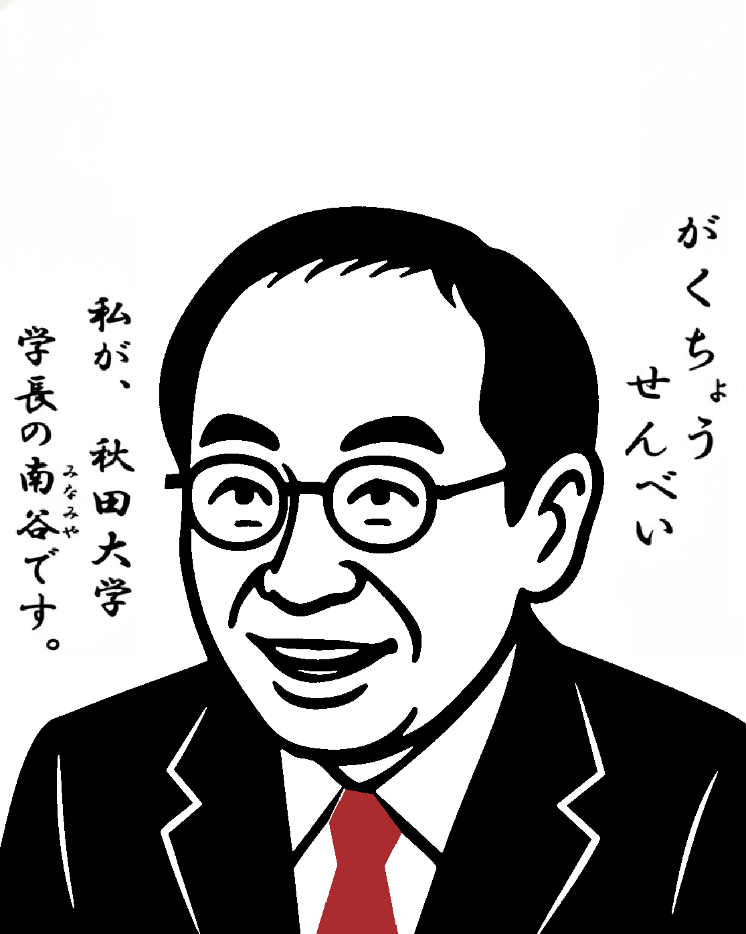
鼎庵
金の鼎庵
銀の鼎庵
名刺代わりに。

Slide 12
PINCODE

Slide 13

鼎庵
金の鼎庵
銀の鼎庵
名刺代わりに。

Slide 14
PINCODE

Slide 15
C.特定の商品用，ラッピングあり
・金券に必要な情報あり

Slide 18
PINCODE
12345678
鼎庵
金の鼎庵
10枚入り

Slide 19
ラッピング台紙
ラッピング用台紙の例
上記カードに追加して、 3つ折りの紙をラッピング用台紙にする？ (厚紙で作成)
QRの位置には穴をあける、自由記入欄をつける
山折り
谷折り
“名刺代わりに。”は、出会いにちょっとした贈りものを添えるデジタルギフトサービス。 ギフトの送り先はQRコードから指定できます。
カード
のりづけ
カード裏面
QR用穴
鼎庵
金の鼎庵
10枚入り
山折り
谷折り

Slide 21
D.すべての商品に使用可能なカード
メモ欄あり
金券に必要な情報不足(発行者・問い合わせ先)
内容量・商品の記載ができないため金券となる場合は使用できない可能性あり

Slide 24
PINCODE
12345678

